Slide 1
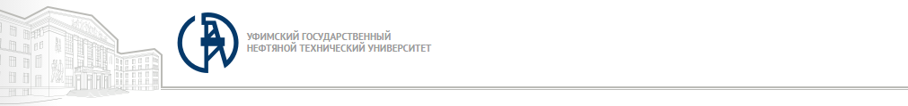
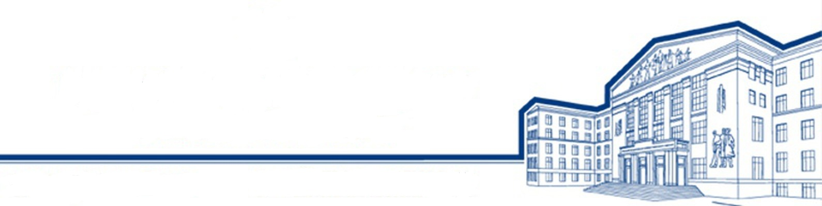
Технологии получения полиуретанов.
Эластичные полиуретаны.
Выполнили: ст. гр. МТС02-22-01 И.И. Ахметова
А.А. Никитина
Проверила:
ст. преподаватель каф. НХТ Е.В. Комарова

Slide 2
Полиуретаны – один из новых видов полимерных материалов, имеющих большое промышленное значение. Физические и физико-химические свойства полиуретанов можно направленно изменять в очень широких пределах, что обеспечивает создание полимерных изделий с широким диапазоном свойств.
Мы задались вопросом: "Почему в России производство полиуретанов не достаточно развито ?". В ходе анализа, было установлено, что нужна такая технология, которая позволяла бы производить полиуретаны различных видов. Для изучения данной проблемы были изучены существующие технологии получения полиуретанов, технологии приготовления пены.

Slide 3
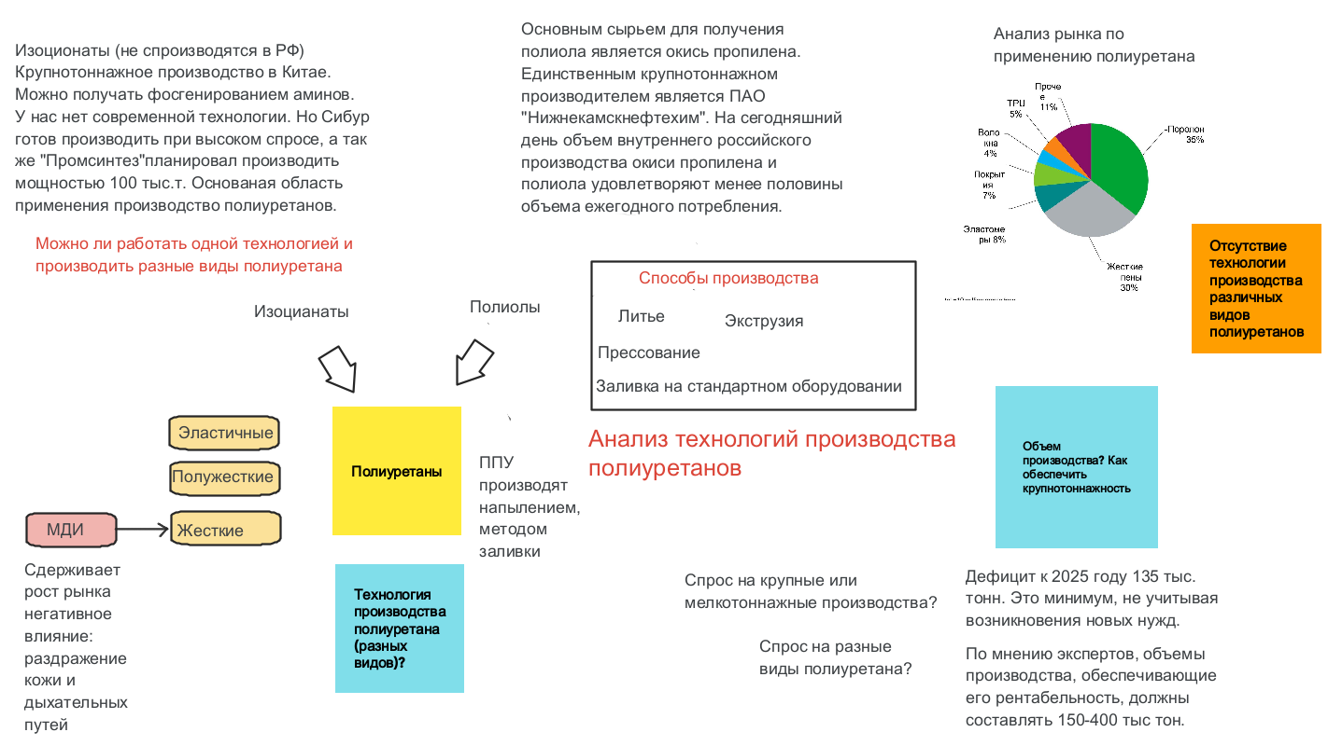
В результате произведенного анализа ситуации была выявлена проблема: отсутствие применения такого вида современной технологии, которая позволяла бы производить полиуретаны различных видов.

Slide 4
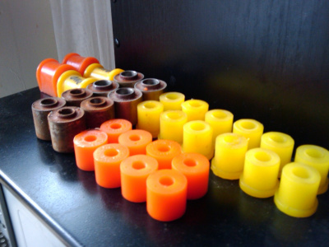
К полиуретанам относятся высокомолекулярные соединения, содержащие значительное количество уретановых групп -NHCOO- , независимо от строения остальной части молекул.

Slide 5
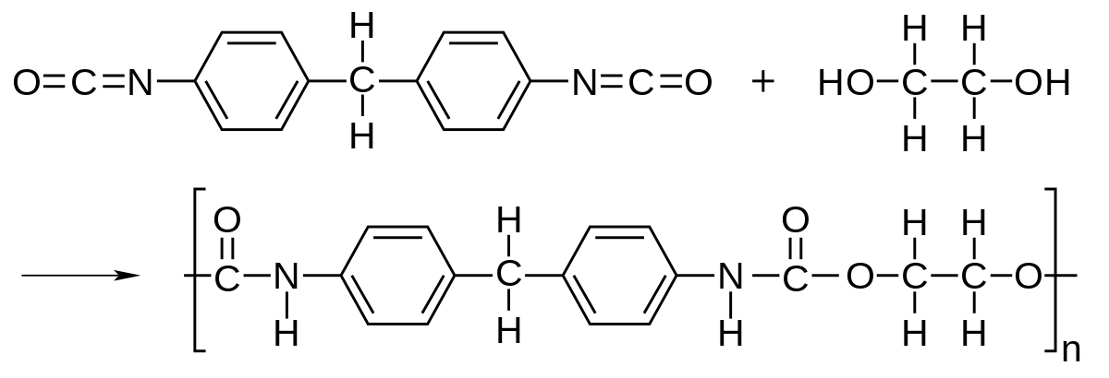
Обычно эти полимеры получают при взаимодействии полиизоцианатов с веществами, имеющими несколько гидроксильных групп, например с гликолями, касторовым маслом, простыми полиэфирами. Такие вещества могут содержать и другие реакционноспособные группы, в частности аминные и карбоксильные.

Slide 6
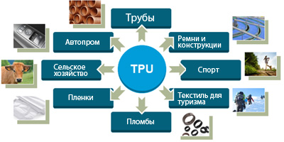
Изделия и конструкции на основе полиуретанов используют во всех без исключения отраслях промышленности. Весьма перспективным является использование в медицине соедине­ний на основе полиуретанов.

Slide 7
Сырье для производства полиуретанов
Сырье для изготовления полиуретановых и полиизоциануратных пенопластов включает полиизоцианаты, полиолы, пенообразователи, катализаторы, поверхностно-активные вещества и, необязательно, антипирены, антиоксиданты, наполнители, красители и эпоксиды.

Slide 8
Полиизоцианаты
Основными используемыми полиизоцианатами являются толуолдиизоцианат (TDI) и дифенилметандиизоцианат (MDI) олигомерного типа.
TDI получают путем фосгенирования диаминотолуола, который получают восстановлением нитротолуола.
MDI получают путем фосгенирования продукта конденсации анилина с формальдегидом.

Slide 9
Таблица 1 – Сравнение ТДИ и МДИ
ТДИ | МДИ
Фосгенирование диаминотолуола, который получают восстановлением нитротолуола | Фосгенирование продукта конденсации анилина с формальдегидом
Смесь толуилен-2,4- и толуилен-2,6-диизоцианатов масс. соотношение бывает 80/20 или 65/35 | 4,4'-, 2,4'-, 2,2'- метилендифенил диизоцианатов 4,4'-изомер большая часть небольшие количества 2,2'-изомера и до 10 % 2,4-изомера
80/20 для получения эластичных пенопластов | Чистый (мономерный) для эластомеров и покрытий
Не подходит для приготовления полиизоциануратных пенопластов | Полимерный MDI для получения жестких и полужестких пенополиуретанов, а также пенополиизоциануратов

Slide 10
Полиолы
Полиолы для пенополиуретанов представляют собой жидкие олигомеры или полимерные соединения, содержащие по меньшей мере две гидроксильные группы. Такие полиолы включают полиэфирполиолы, полиэфирполиолы с гидроксильным концом, полиолефины и гидроксилсодержащие растительные масла.

Slide 11
Пенообразователи
Химические пенообразователи - это химические соединения, которые вступают в реакцию с изоцианатными группами с образованием газообразного диоксида углерода. Типичным химическим пенообразователем является вода (патент Заунбрехера). Другие химические пенообразователи включают энолизуемые органические соединения и борную кислоту.
Физические пенообразователи - это жидкости, которые имеют низкую температуру кипения и не реагируют с изоцианатными группами; они испаряются в результате экзотермической реакции вспенивания. Физические пенообразователи включают различные фторсодержащие соединения, такие как C5-углеводороды, азеотропы с галогеном или без него и сжиженный диоксид углерода.

Slide 12
Технология получения эластичного полиуретана
Наиболее распространенным их представителем является поролон. Сырьем для его производства служит сложный полиэфир на основе адипиновой кислоты, диэтиленгликоля и небольших количеств триметилолпропана, смесь толуилен-2,4- и толуилен-2,6-диизоцианатов (65: 36), а также вода.
Технологический процесс получения поролона блочным способом (рис. 1) состоит из стадий подготовки сырья, вспенивания полиуретана, изготовления, вызревания и переработки поролоновых блоков.

Slide 13
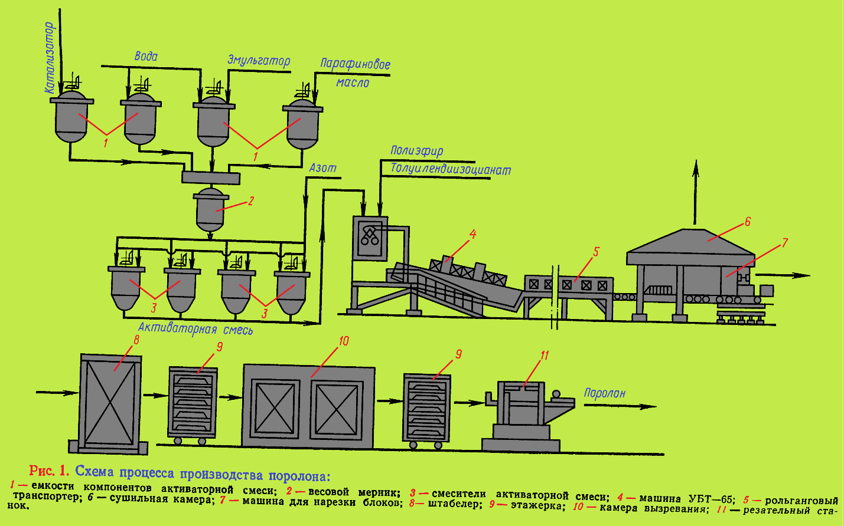

Slide 14
Методы получения жесткого полиуретана
Жесткие пенополиуретаны получают главным образом методами заливки и напыления.
Метод заливки. При повышенной температуре и перемешивании приготовляют смесь полиэфира с катализатором, эмульгатором и водой.
После выдержки при 30 °С в течение 20 – 30 мин в смесь добавляют толуилендиизоцианат и перемешивают массу 1 − 2 мин.
При этом температура массы повышается на 5 − 10 °С, возрастает ее вязкость и происходит частичное вспенивание. Затем массу разливают в ограничительные формы, соответствующие конфигурации изделий. Вспенивание продолжается 30 − 35 мин. В течение этого времени форма заполняется пенопластом, который приобретает необходимую твердость и ячеистую структуру.

Slide 15
Метод напыления
На поверхность различных материалов применяют передвижную малогабаритную установку, которая состоит из обогреваемых емкостей для компонентов, шестеренчатых насосов и пистолета-распылителя с мешалкой. Толщина напыляемого слоя составляет 5 − 50 мм, кажущаяся плотность — от 35 до 200 кг/м³.
Физико-механические показатели некоторых марок жестких пенополиуретанов на основе сложных полиэфиров (продуктов взаимодействия двухосновных кислот с многоатомными спиртами, содержащими свободные гидроксильные и карбоксильные группы) и диизоцианатов (смеси толуилен-2,4 и толуилен-2,6-диизоцианатов) приведены в таблице 2.

Slide 16
Таблица 2 – Физико-механические показатели некоторых марок жестких пенополиуретанов на основе сложных эфиров
Кажущаяся плотность, кг/м³ | 60 | 100 | 200
Разрушающее напряжение при сжатии, МПа | 0,20 | 0,78 | 2,45
Ударная вязкость, кДж/м² | 0,48 | 0,39 | 0,59
Коэффициент теплопроводности, Вт/(м·К) | 0,024 | 0,031 | 0,057
Тангенс угла диэлектрических потерь при 10¹⁰ Гц | 1,05 | 1,1 | 1,23
Усадка (линейная) за 24 ч, % | 0,6 | 0,3 | 0,5
Верхний предел рабочих температур, °С | 100 | 130 – 150 | 170
Водопоглощение за 24 ч, кг/м² | 0,2 | 0,1 | 0,1

Slide 17
А также в работе были рассмотрены технологии приготовления пены, а также какие существуют вспенивающие системы и процессы вспенивания.
Вспенивающие системы можно разделить на три вида систем: Одноступенчатая система, квази-форполимерная система и система полного форполимера.
Процессы вспенивания включают вспенивание чашек, пенообразование малых коробок, машинное вспенивание.

Slide 18
Описаны процессы вспенивания:
Обычный процесс вспенивания;
Химический процесс вспенивания;
Термический процесс вспенивания;
Процесс с использованием жидкого диоксида углерода.

Slide 19
Изготовление гибких пенополиуретанов
Плитный пенополиуретан
Формованный пенополиуретан
  Высокоэластичный плитный полиуретан (“HR”) используется в качестве высококачественных матрасов. Его получают как и большинство пенопластов из полиолов, изоцианатов, воды, катализаторов и т.д. Плита из пенополиуретана в данном случае нарезается в нужных размерах. Очень важно управлть экзотермичностью процесса, чтобы избежать загорания пены.
  Компоненты пены смешиваются и впрыскиваются или заливаются в предварительно изготовленную форму, которую пена заполняет по мере ее формирования. Производительность установки ниже, чем производительность плитного пенополиуретана. Требует наличия пресс-форм – это довольно дорогостояще.

